Slide 1


伯克利学院
MBA 项目
Notes:
NOTE:
To change the image on this slide, select the picture and delete it. Then click the Pictures icon in the placeholder to insert your own image.

Slide 2


伯克利学院
伯克利学院是由美国中部高等教育委员会认证的。最近一次认证是在2018年6月。中部州高等教育委员会是由美国教育部长和高等教育认证委员会认可的认证机构。
伯克利学院由新泽西州高等教育部长授权，在新泽西州提供工商管理硕士(M.B.A.)，美术学士(B.F.A.)，理学学士(B.S.)，工商管理学士(B.B.A.)，护理学学士(B.S.N.)，理学副学士(A.S.)和应用科学副学士(A.A.S.)学位的课程，以及医疗助理证书;医疗保险、账单及编码;病人护理技师;实习护士;外科手术处理技师。
伯克利学院由纽约州校董会授权，在纽约提供工商管理学士学位(B.B.A.)、理学学士学位(B.S.)、理学副学士学位(A.S.)和应用科学副学士学位(A.A.S.)。
Notes:
Berkeley is accredited by the same accrediting agency that accredits Columbia, NYU, Princeton, Cornell and Yale.
It is authorized to confer degrees in New Jersey by the Secretary of Higher Education of the State of New Jersey and by the New York State Board of Regents in New York.

Slide 3


伯克利学院
伯克利学院 Larry L. Luing 商学院的商业课程已获得国际商业教育认证委员会 (IACBE) 的专业认证。
美术学士学位的室内设计课程由室内设计认证委员会认证。
LPN到B.S.N.（注册护士文凭到护士学士学位）项目获得新泽西州护理委员会的认可。
实习护士项目获得新泽西州护理委员会的批准。
医疗助理证书项目获得联盟健康教育认证委员会的认可。
伍德兰公园校区提供的外科手术处理技师课程由联合健康教育项目认证委员会认证。
Notes:
The Berkeley School of Business is also accredited by IACBE while the Interior Design program is also accredited by CIDA
Berkeley's Health Programs are accredited by the Board of Nursing of the State of New Jersey and the Commission on Accreditation of Allied Health Education

Slide 4

伯克利学院
伯克利学院在线教育已获得美国远程学习协会（USDLA）颁发的USDLA/质量标准认证。
伯克利学院获得纽约州教育部和新泽西州高等教育厅的批准，参与并提供在线教育计划，符合《州授权互惠协议》（SARA）的要求。作为SARA成员的大学和学院可以向SARA成员州的居民提供在线教育。
最佳在线学士课程，2014-2022 -美国新闻与世界报道
Notes:
The Online Programs have been awarded Quality Standards by the USDLA.
Berkeley is also a member of the State Authorization Reciprocity Program

Slide 5



Slide 6
伯克利学院MBA项目核心课程
MBA5501 管理学基础
这门课程是伯克利学院M.B.A.（工商管理硕士）课程中对管理、战略、市场营销、会计、财务和经济学的重点复习。这些知识对于在M.B.A.管理学项目中推进知识的发展至关重要。该课程使学生熟悉研究生学习和学术表现的标准，并帮助他们在M.B.A.管理学项目中持续取得学业上的成功。
MBA6610 运营管理
该课程侧重于用于将各种输入转化为成品和服务的业务流程、程序和战略。该课程由两个主要组成部分组成：知识体系组成部分，通过教材和讲座材料进行传授；以及批判性思维组成部分，通过案例分析、讨论和项目工作获得。该课程旨在深入研究生产系统的战略、设计和运营。课程将采用案例方法来研究运营战略、设计和交付、质量管理以及运营计划和控制。
Notes:
MBA5501 Essentials of Management
MBA6610 Operations Management
MBA6615 Leadership & Corporate Governance
MBA6620 Managerial Economics
MBA6625 Managerial Finance
MBA6630 Marketing Strategy in a Global Context
MBA6635 Strategic Management of Technology
MBA8810 Capstone

Slide 7
伯克利学院MBA项目核心课程
MBA6615 组织行为学与领导力
本课程旨在探讨领导力如何影响组织中的行为，并整合领导力和管理理论的重要方法来塑造组织行为并提高组织效率。重点是理解和影响个人和群体的行为，并将人们团结在一个共同的愿景或方向之下。由于领导力的影响，探讨了企业在社会、利益相关者关系、企业责任和公司治理最佳实践中的作用。
MBA6620 商业决策的管理经济学
本课程探讨决策模型以及微观和宏观经济原则在商业决策中的应用。本课程分为两部分:第一部分侧重于市场研究，以及边际分析和弹性概念在定价、收入和盈利决策中的应用。第二部分侧重于将总体经济表现、政府政策和全球市场力量与公司的业务战略、需求和供应预测以及经济风险评估联系起来。
Notes:
MBA5501 Essentials of Management
MBA6610 Operations Management
MBA6615 Leadership & Corporate Governance
MBA6620 Managerial Economics
MBA6625 Managerial Finance
MBA6630 Marketing Strategy in a Global Context
MBA6635 Strategic Management of Technology
MBA8810 Capstone

Slide 8
伯克利学院MBA项目核心课程
MBA6625 财务管理
即使行动或决定不是出于财务考虑，财务指标，如每股收益、股本回报率和债务与股本比率，也已成为衡量企业业绩的标准。通过广泛使用案例，本课程将为分析公司财务决策提供概念基础，并要求学生在不确定的现实情况下做出财务决策。它强调现代金融理论和分析工具，并使用它们来分析选定的企业财务问题。
MBA6630 全球背景下的市场营销
扩展传统的营销组合(产品，价格，地点，促销)，以应对全球和技术的机遇和挑战，本课程采用创新的方法，通过发展战略思维的两条线营销功能-客户满意度和盈利能力。通过市场分析和研究，学生将培养一种消费者心态，这是产生成功的细分、定位、新产品和整体品牌战略的基础。通过市场分析，学生将培养一种市场投资回报率的心态，并学习如何评估战略选择的盈利能力。
Notes:
MBA6620 Managerial Economics
MBA6625 Managerial Finance
MBA6630 Marketing Strategy in a Global Context
MBA6635 Strategic Management of Technology
MBA8810 Capstone

Slide 9
伯克利学院MBA项目核心课程
MBA6635 战略技术管理
本课程重点关注技术作为战略武器，以增强企业组织在市场上的竞争优势。 学生将研究评估公司技术能力和创新能力的框架； 它将探索技术与企业和业务战略的整合，评估技术作为推动整个组织变革和知识传播的手段，以及如何使用技术来控制和管理广泛的组织职能和活动。
MBA8810 M.B.A. 顶尖课程
战略管理关注的是管理组织的总体方向，努力发展对公司如何实现可持续竞争优势的洞察力。MBA顶点课程是一门综合课程，旨在充分利用学生在金融、组织行为学、市场营销和其他功能学科方面的知识。本课程鼓励学生通过对外部和内部环境的详细分析来发展战略洞察力，探讨战略领导力在发展核心价值和资产方面的作用，这些核心价值和资产指导企业在动态竞争的市场中，并引入当代模型和案例分析来建立学生对成功战略决策的理解。
Notes:
MBA6620 Managerial Economics
MBA6625 Managerial Finance
MBA6630 Marketing Strategy in a Global Context
MBA6635 Strategic Management of Technology
MBA8810 Capstone

Slide 10
伯克利学院MBA项目专业方向
会计
会计专业是针对专业会计师（包括从事公共会计工作的会计师）的系列课程。 它涵盖会计理论、联邦税收、数据驱动环境中的审计、法务会计以及欺诈检测和调查。 该专业还满足注册会计师执照 150 学分的要求，并帮助考生准备注册会计师考试。
选修课程：
MBA6605 会计理论
MBA6606 高级税法
MBA6607 高级审计
MBA6608 法务会计和欺诈
注意：会计专业仅由新泽西州伯克利学院伍德兰公园校区和在线课程提供
Notes:
Possible Career:
Management Analyst
Financial Managers
Personal Financial Advisors
Business Development Manager
Chief Financial Officer
Elective Courses:
MBA6605 Accounting Theory
MBA6606 Advanced Taxation
MBA6607 Advanced Auditing
MBA6608 Forensic Accounting and Fraud

Slide 11
伯克利学院MBA项目专业方向
财务管理
财务管理专业旨在培训财务经理做出有效的决策。财务经理分析业务趋势，提供财务建议，制作财务报表，并制定战略以实现利润最大化。他们在各行各业工作，如银行业、制造业和保险业。包括主题，如金融风险管理，企业资金，资金来源和估值。它还涵盖了金融机构的结构和运作以及财务报表的分析。
选修课程:
MBA6660 金融市场及机构
MBA6665 财务报表分析
MBA6667 公司财务与风险管理
MBA6669 财务管理中的当代问题
Notes:
Possible Career:
Budget Analyst
Financial Analyst
Financial Manager
Investment Banker
Chief Financial Officer

Slide 12
伯克利学院MBA项目专业方向
选修课程:
MBA6651 医疗保健系统和环境
MBA6652 医疗保健经济学
MBA6653 医疗保健信息学
MBA6654 医疗保健管理实践案例研究
医疗保健管理
医疗保健管理专业为监督和管理医疗保健设施、部门和组织的医疗保健管理者提供有关基本主题领域的课程。 它涵盖了广泛的医疗保健系统和整体医疗保健环境，包括政府监管、经济因素和数据丰富的健康信息学领域。 该计划采用实际案例研究来展示如何应用职能学科来有效管理医疗保健组织。

Slide 13
伯克利学院MBA项目专业方向
人力资源管理
人力资源管理专业提供一套涵盖人力资源经理关注的学科领域的课程。 人力资源经理最大限度地提高组织员工的效率，制定薪酬制度，监督招聘流程，并管理许多其他与员工相关的问题。 人力资源管理专业提供一系列课程，涵盖薪酬和福利以及密切相关的员工招聘和选拔流程。 还探讨了数据分析和劳动力规划流程以及工作设计分析。 学生还扮演顾问的角色，使用交互式方法提供人力资源战略计划，以促进组织发展和绩效改进。
选修课程:
MBA6640 薪酬和员工福利
MBA6641 员工招聘和选拔
MBA6643 人力资源管理的当代问题
MBA6644 战略人力资源管理

Slide 14
伯克利学院MBA项目专业方向
供应链管理专业方向包含一系列课程，侧重于与供应链经理和物流人员相关的主题。课程将探讨国内和国际供应链管理以及风险缓解所涉及的许多风险。通过案例研究等方式，涵盖采购策略、国际采购和全球供应链管理等内容。供应链物流的关键领域包括电子商务、第三方物流（3PL）、逆向物流，同时还涉及可持续发展、法律和环境挑战。通过供应链分析和数据分析进行数据驱动的决策，以及研究与供应链相关的主题，如区块链和人工智能等。
供应链管理
选修课程:
MBA6672 全球供应链管理
MBA6673 供应链物流
MBA6674 供应链分析
MBA6675 供应链风险管理

Slide 15
伯克利学院 MBA 项目非专业方向选修课
选修课程:
MBA6662 项目管理
MBA6663 创业者精神
MBA6664 谈判和冲突管理
MBA6682 客户服务管理

Slide 16
入学要求
学生需要达到以下其中一个考试的最低分数来证明英语语言的能力：
  托福- 80或更高
  雅思6.5或更高
  多邻国- 105或更高
  不能表现出足够英语流利程度的学生，可以参加纽约威彻斯特社区学院https://www.sunywcc.edu/continuing-ed/esl/ 的ESL课程。
GPA 要求
学生的本科GPA须达到3.0或以上
本科院校的官方成绩单（需翻译成英文）以证明毕业
简历
个人陈述
2封推荐信
需要来美国进行学习的学生的经济能力证明：总计30，000美金的银行存款证明.

Slide 17
MBA 项目课程顺序
第一学期 (大四学生第一学期)
管理学基础
组织行为学与领导力
第二学期 (大四学生第二学期)
运营管理
管理经济学
第三学期 (在美国学习的第一学期)
财务管理
全球背景下的市场营销
战略技术管理
第四学期 (在美国学习的第二学期)
选修 1
选修 2
选修 3
第五学期 (在美国学习的第三学期)
选修 4
顶尖课程

Slide 18
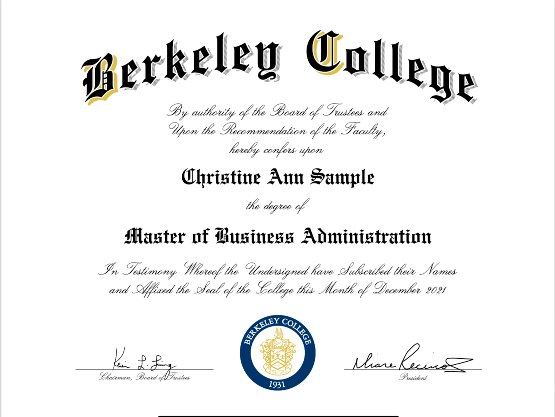
学位证样本

Slide 19
学费
在中国上在线课程的学费为每门课$1,200美金
在中国4门在线核心课程的总学费为$4,800美金
对于选择前往美国伯克利学院完成剩余8门MBA课程的学生，每门课程的学费为¥2200美金。 在美国完成8门MBA课程的总学费为$17,600美金。
对于那些选择在线完成MBA课程的学生来说，每门课程的学费为$1200美金，而以在线同步完成8门课程的学费总计为$9600美金。

Slide 20
纽约机场接机和食宿
全球联盟帮助学生安排抵达纽约机场后的接机服务。
虽然伯克利学院不提供食宿，但我们与该地区的大学和学院签订了协议，为我们的全球联盟学生提供食宿。
曼哈顿维尔学院, 普切斯, 纽约 https://www.mville.edu/life-at-mville/community-life-and-residence-life/community-life-and-residence-life.php
梅西大学, 多布斯费里, 纽约 https://www.mercy.edu/campus-life/dobbs-ferry-residence-life
梅西大学, 曼哈顿, 纽约 https://www.mercy.edu/campus-locations/explore-manhattan/dorm-34
如有兴趣，请联系全球联盟副主任Yuan “Erica” Sun：
Yuan-sun2@berkeleycollege.edu

